Slide 1
第12章 三相电路
重点：
对称三相电源
对称三相电路的分析
三相电路的功率

Slide 2
§12-1 三相电路
A
三相电路由三相电源、三相负载和三相输电线路三部分组成。
Y
N
Z
º
I
ω
º
S
C
B
一、对称三相电源的产生
X
A、B、C三端称为始端，
X、Y、Z三端称为末端。
三相同步发电机示意图
三相绕组在空间互差120°，当转子以均匀角速度ω转动时，在三相绕组中产生感应电压，从而形成对称三相电源。

Slide 3
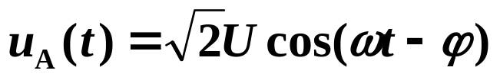
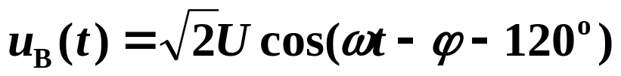
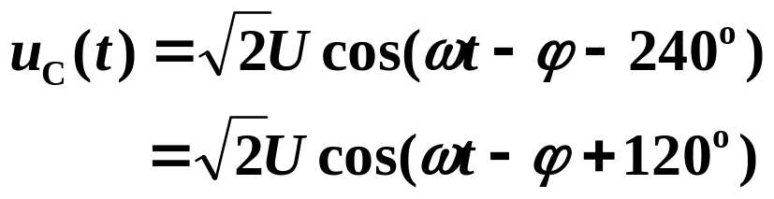
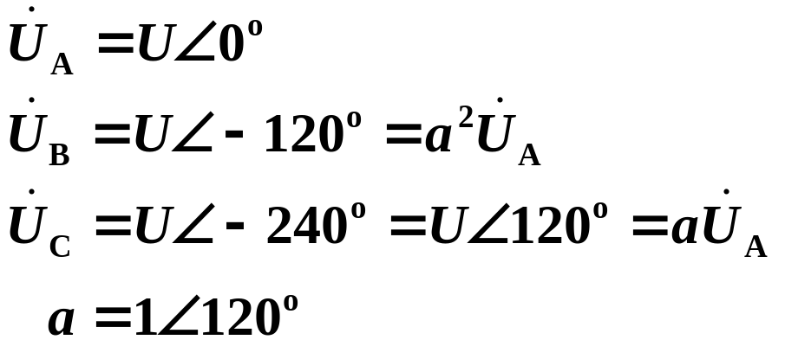
1. 瞬时值表达式
A
B
C
+
+
+
u_{A}
u_{B}
u_{C}
–
–
–
X
Y
Z
2. 相量表示

Slide 4
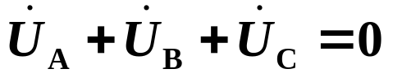





u
u_{A}
u_{B}
u_{C}
3. 波形图、相量图
o
ωt
4. 相序
各相电源经过同一值（如最大值）的先后顺序。
120º
120º
正序（顺序）：A—B—C—A
120º
负序（逆序）：A—C—B—A

Slide 5






二、对称三相电源连接
由三个同频率、等幅值、初相依次滞后120º的正弦电压源连接成星形或三角形组成的电源。
A
A
A
+
Z
A
–
+
–
Y
–
X
N
+
Z
–
C
X
–
+
B
–
B
+
B
Y
+
B
C
C
C
端线（火线）：始端A、B、C 引出线
中性线：中性点N引出线， Δ接无中线

Slide 6


–
+
X
A
A
+
Y
–
+
Z
B
–
–
X
B
–
+
+
Z
C
+
–
Y
N
C

Slide 7
三、三相负载及三相电路
A
Z
–
+
当组成三相电路的电源和负载都对称时，称对称三相电路。
B
Z
N′
N
–
+
–
+
C
Z
Y—Y连接方式
三相四线制
+
A
–
Y—Δ连接方式
Z
B
N
–
+
Z
Z
–
+
C

Slide 8








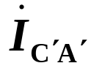


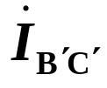
Z_{l}
+
Z
_
Z_{N}
-
N
N′
Z
-
+
Z₁
Z
+
线电流
Z₁
线电压
Z₁
相电流
A
+
相电压
_
Z
Z
N
_
_
Z
C
B
Z₁
+
+
Z₁

Slide 9

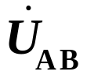
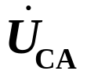
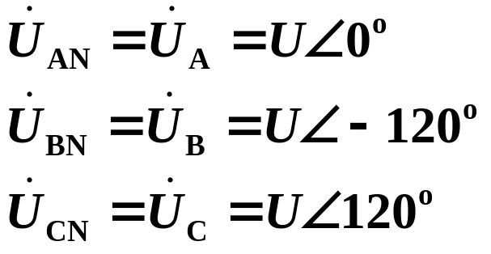

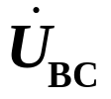

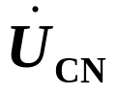

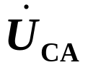
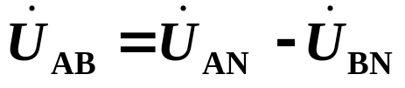
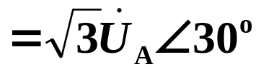

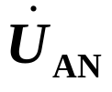
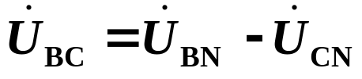
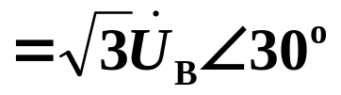
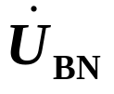
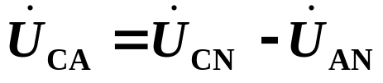
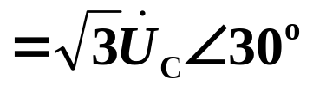
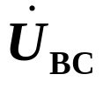
§12-2 线电压（电流）与相电压 （电流）的关系
A
A
线电流=相电流
+
–
Y
X
–
N
–
Z
+
B
+
B
C
C
30º
30º
30º

Slide 10


Z
A
A
–
+
+
–
C
X
–
B
Y
+
B
C
线电压等于对应的相电压
Δ连接电源始端末端要依次相连，否则电源中将会产生环流。

Slide 11
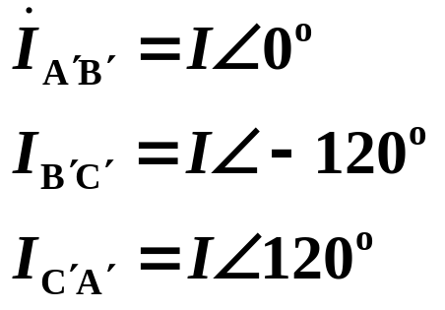
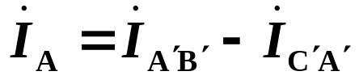


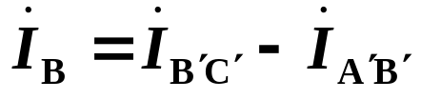
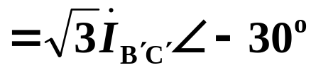

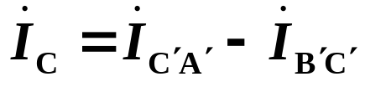
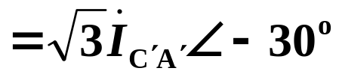
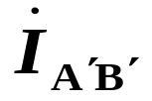


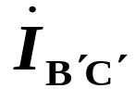
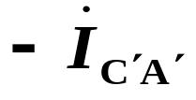
Δ接线电流和相电流的关系
A
Z₁
+
_
Z
Z
N
_
_
Z
C
B
Z₁
+
+
Z₁
30º
30º
30º
线电流也对称

Slide 12
§12-3 对称三相电路的计算
对称三相电路由于电源对称、负载对称、线路对称，可以引入一种特殊的计算方法。
对称情况下，各相电压、电流都是对称的。只要算出一相的电压、电流，根据Δ 接、Y接时线值、相值之间的关系，求出原电路的电流、电压。其它两相的电压、电流可按对称关系直接写出。

Slide 13
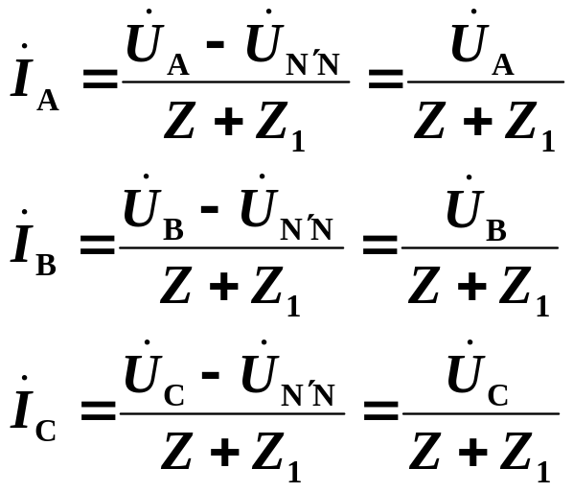
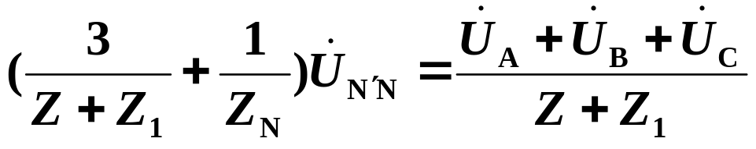
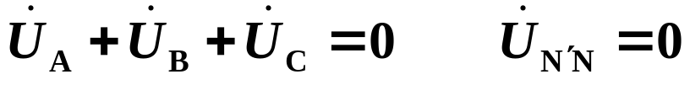
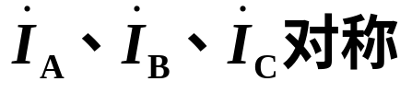
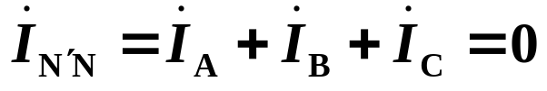
Z₁
+
Z
_
Z_{N}
-
N
N′
Z
-
+
Z₁
Z
+
Z₁

Slide 14







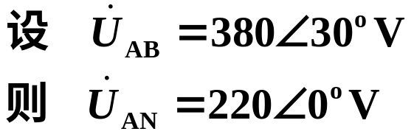

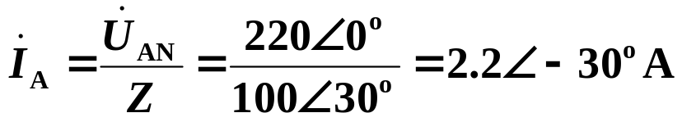


例1. 对称三相电源线电压为380V，对称负载Z＝100∠30ºΩ，求线电流。
+
Z
_
-
N
N′
+
-
Z
Z
+
连接中线NN′，取A相计算
+
Z
-
N
N′
由对称性

Slide 15










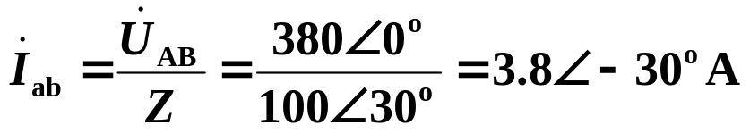


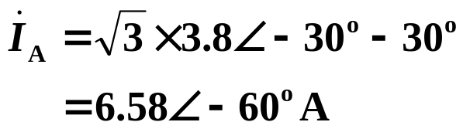


例2. 对称三相电源线电压为380V，对称负载Z＝100∠30ºΩ，求线电流。
A
a
–
+
Z
Z
+
–
Z
B
c
b
C
–
+
解一：取A相求相电流
A
a
+
Z
-
B
b
由对称性

Slide 16






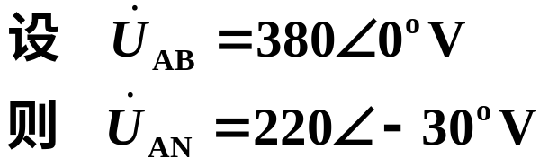

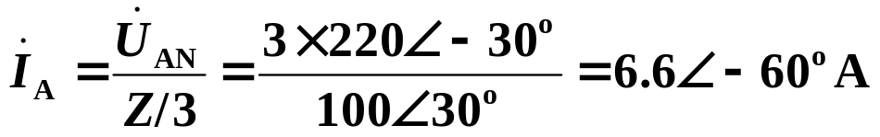


A
a
解二：化为Y - Y
+
Z
Z
–
N
–
C
c
n
连接中线Nn，取A相计算
–
+
+
b
Z
B
+
Z/3
-
N
n
由对称性

Slide 17
§12-4 不对称三相电路的概念
电源不对称
不对称：
负载不对称
不能抽单相
分析方法：
全相分析法

Slide 18
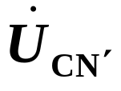

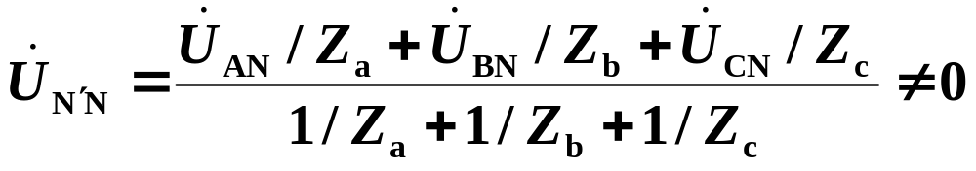

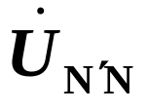
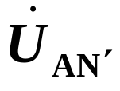



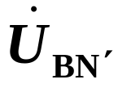
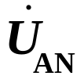
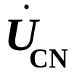

1. 无中线
中性点位移：
负载中点与电源中点不重合。
电源对称，可根据中点位移的情况判断负载端不对称的程度。
+
A
Z_{a}
_
N
N′
一相负载变化，其它两相的工作将受影响。
_
_
Z_{b}
B
Z_{c}
+
+
C

Slide 19
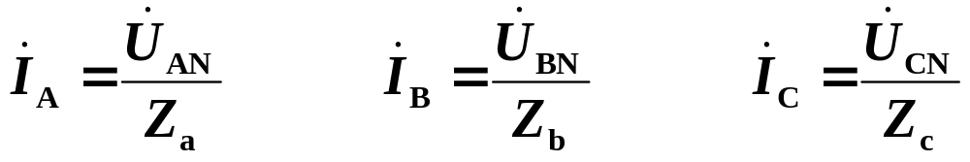





2. 有中线
+
Z_{a}
_
N
N′
_
_
Z_{b}
Z_{c}
+
+

Slide 20
例1. 照明电路
(1) 正常情况下，三相四线制，中线阻抗约为零。
A
A
380
N
N′
N
N′
C
220
B
C
B

Slide 21
(2) 假设中线断了（三相三线制），A相电灯没有接入电路（三相不对称）
A
A
380
N′
N
N
C
B
C
B
190
190
N′
灯泡未在额定电压下工作，灯光昏暗。

Slide 22
(3) A相短路
A
A
N′
N′
380
380
N
C
N
B
C
B
灯泡电压超过额定工作电压，烧坏了。
照明电路中线上不能装保险丝！

Slide 23



例12-3
1/(ωC)=R，三相电源对称。
A
C
N′
R
R
B
C

Slide 24



§12-5 三相电路的功率
0. 对称三相负载的瞬时功率

Slide 25




1. 对称三相电路的有功功率
对称三相电路的瞬时功率是一个常量，其值等于平均功率，三相电路的这一性能称为瞬时功率平衡。
ϕ 为相电压与相电流的相位差（阻抗角），不是线电压与线电流的相位差。

Slide 26


2. 无功功率
3. 视在功率
一般来讲，P、Q、S 都是指三相总和。

Slide 27

4. 三相电路功率的测量
(1) 三表法：
*
A
W
三
相
负
载
*
*
B
W
*
*
C
W
*
N

Slide 28
(2) 二表法：
*
三
相
负
载
A
W₁
*
*
B
W₂
*
C
若W₁的读数为P₁，W₂的读数为P₂，则P=P₁+P₂，即为三相总功率。

Slide 29
注意：
1. 只有在 i_{A}+i_{B}+i_{C}=0 时，才能用二表法。不能用于不对称三相四线制。
2. 两块表读数的代数和为三相总功率，单独一块表的读数无意义。
3. 按正确极性接线时，二表中可能有一个表的读数为负，此时功率表指针反转，将其电流线圈极性反接后，指针指向正数，但此时读数应记为负值。

Slide 30


对称三相电路，
三相电动机吸收的功率为1.4kW，功率因数为λ=0.866（滞后），Z₁=-j55Ω，求U_{AB}和电源端的功率因数λ′。
阻抗三角形
功率三角形

